Slide 1
Implémentation d'un lecteur de badges dans le cadre d'un système de gestion de restaurant d'entreprise
Tuteur : JAMPY Bernard
BROUSSE Anthony - TESSANNE Jérémy - PERROT Léandre - GANDBOEUF Bastien - BETHOULE Yohann

Slide 2
Objectifs du projet
Proposer une application permettant de simuler le fonctionnement d’un restaurant d’entreprise.
Gestion du restaurant.
Passage en caisse des clients.
Connecter un lecteur de carte afin d’identifier les clients lors du passage en caisse.
Faire fonctionner l’application avec un écran tactile.
Notes:
<numéro>

Slide 3
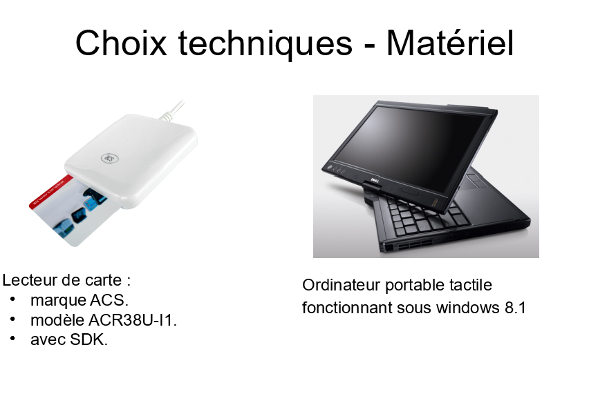
Notes:
<numéro>

Slide 4
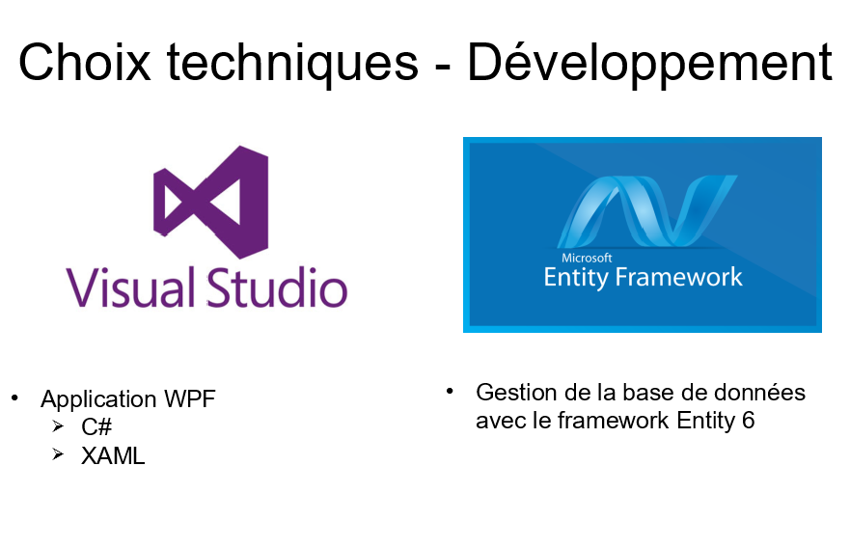
Notes:
<numéro>

Slide 5
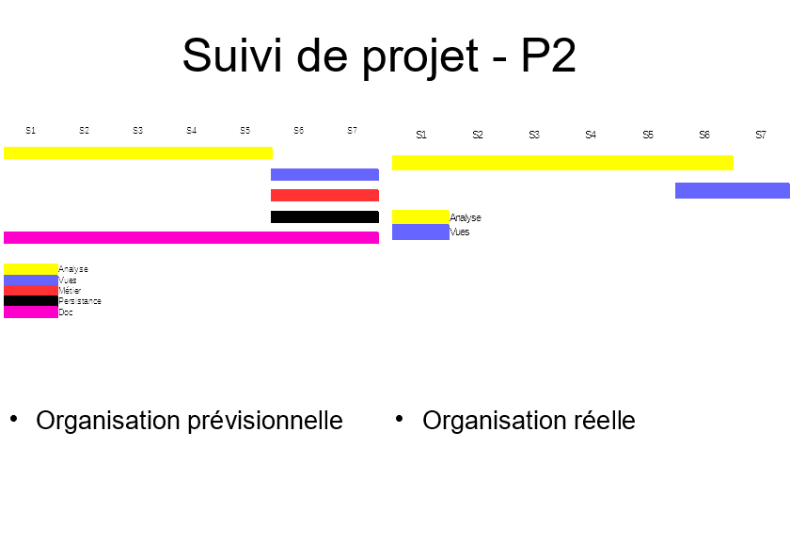
Notes:
<numéro>

Slide 6
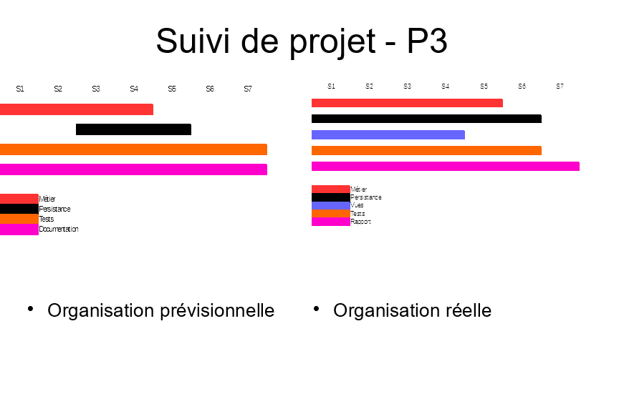
Notes:
<numéro>

Slide 7
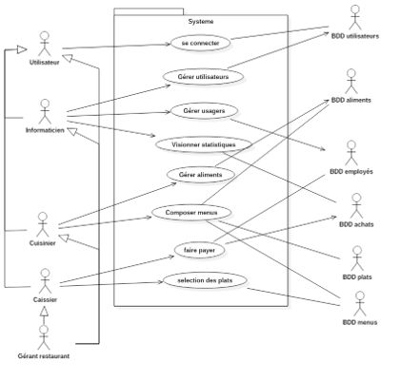
Diagramme de cas d'utilisation
Notes:
<numéro>

Slide 8
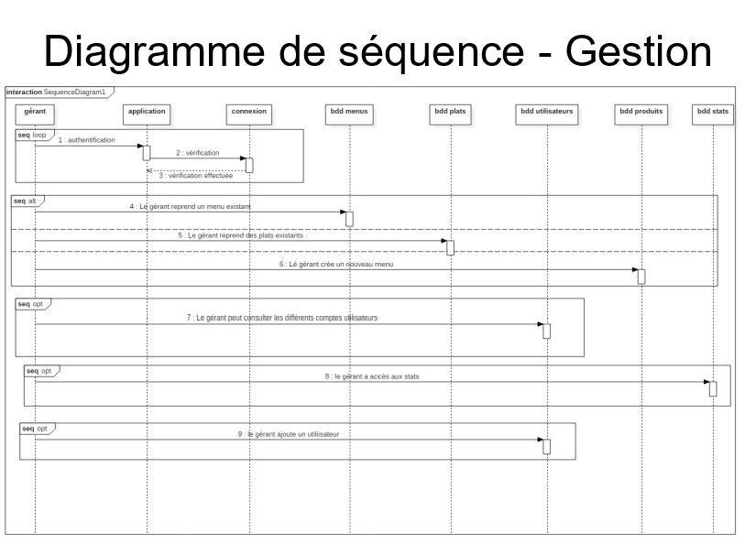
Notes:
<numéro>

Slide 9
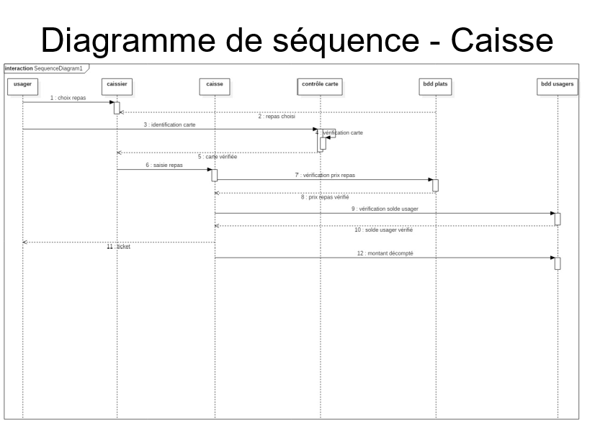
Notes:
<numéro>

Slide 10
Diagramme de Classes
Notes:
<numéro>

Slide 11
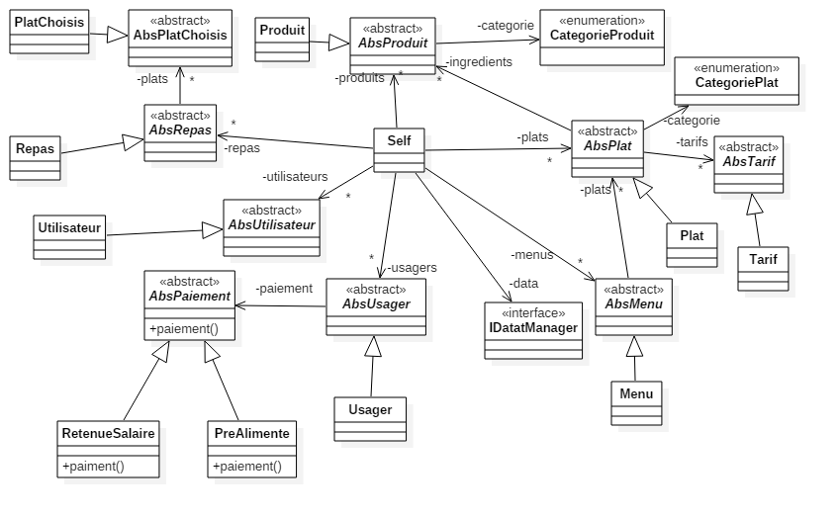
Notes:
<numéro>

Slide 12
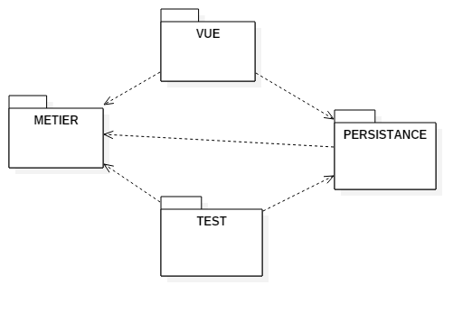
Diagramme de Packages
Notes:
<numéro>

Slide 13
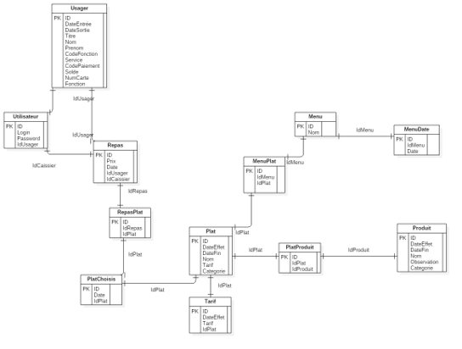
Modèle Logique de Données
Notes:
<numéro>

Slide 14
Sketchs et Story-Boards
Notes:
<numéro>

Slide 15
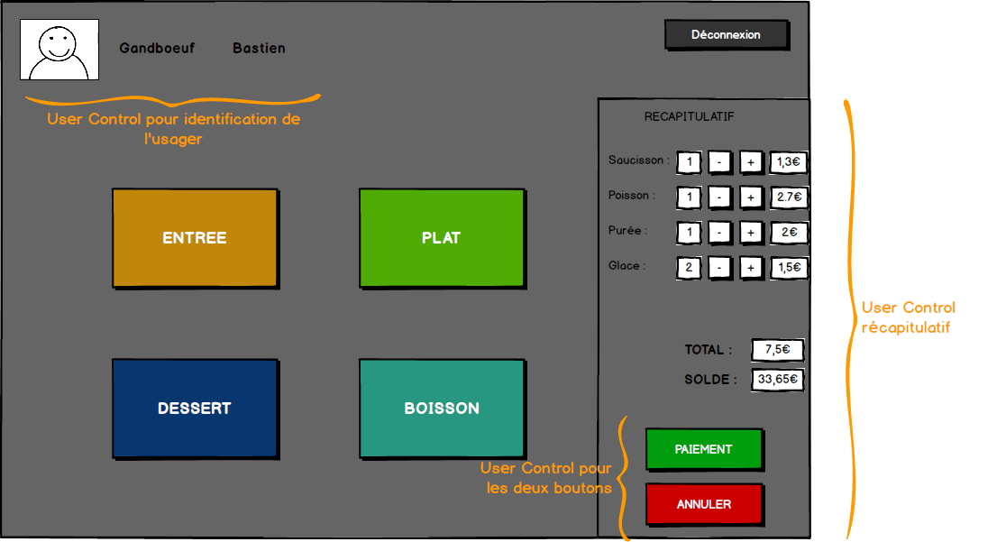

Slide 16
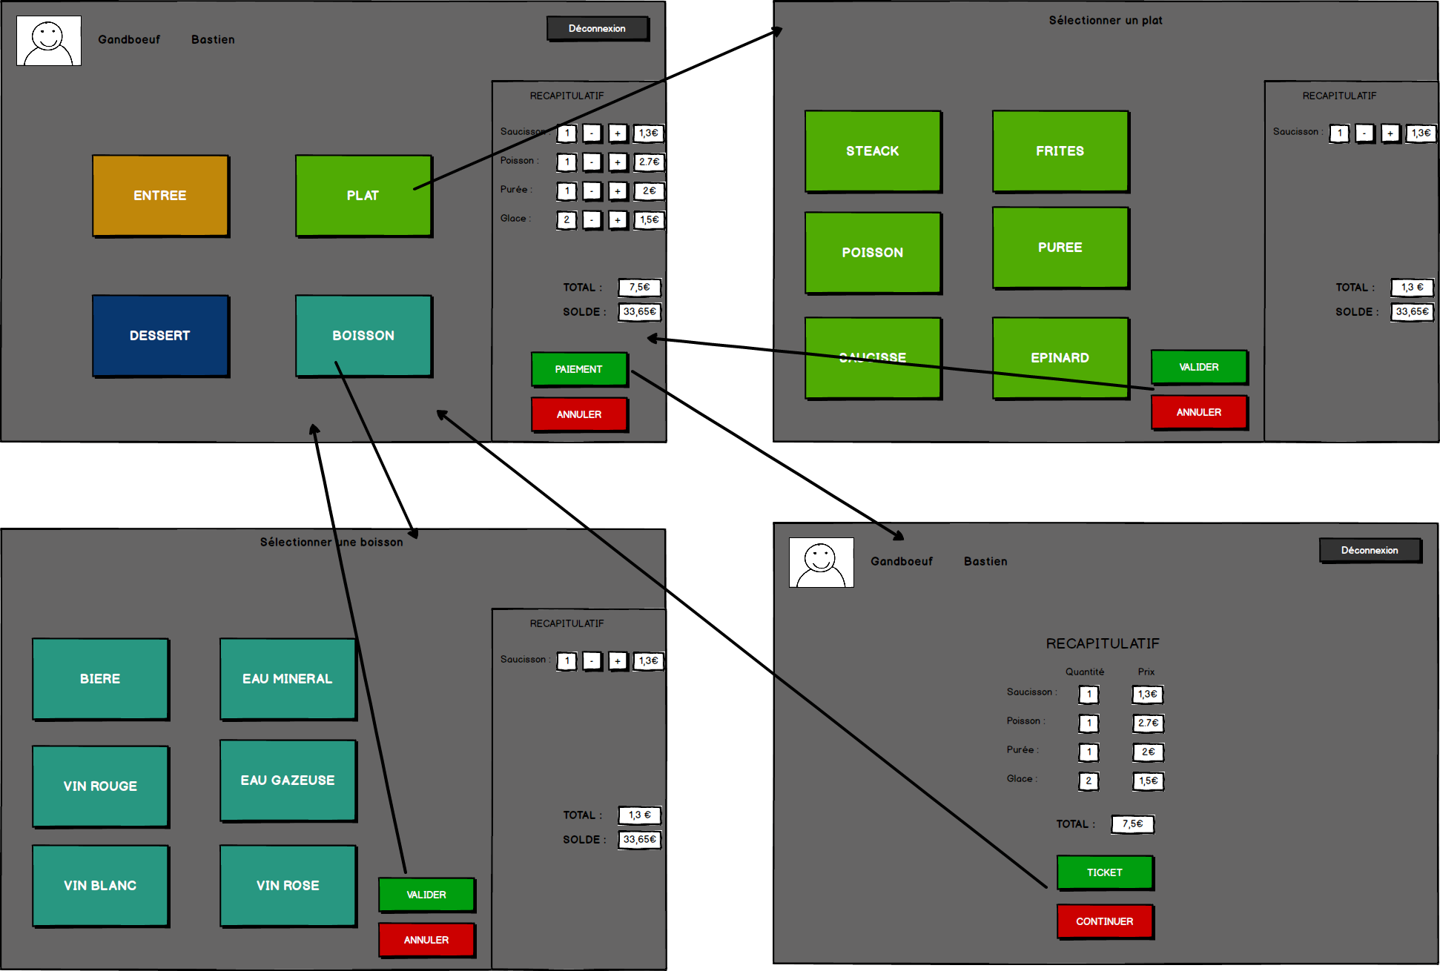

Slide 17
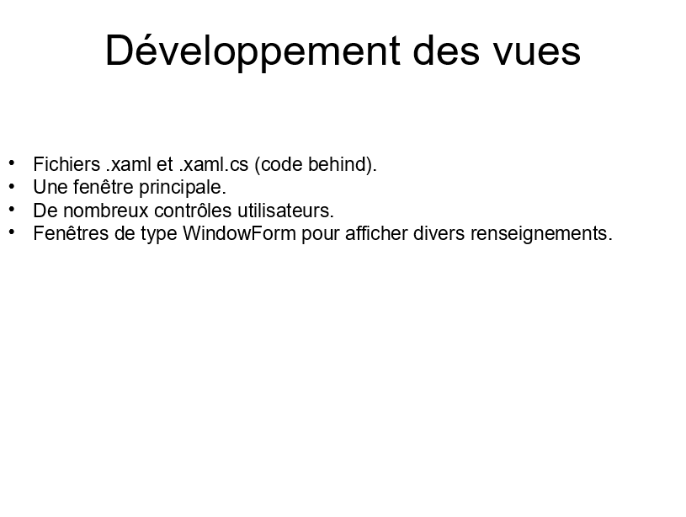
Notes:
<numéro>

Slide 18
Développement du métier
Notes:
<numéro>

Slide 19
Les Principes SOLID
S: Single Responsibility Property
O: Open/Close principle
L: Liskov substitution principle
I: Interface segregation principle
D: Dependency inversion principle
Notes:
<numéro>

Slide 20
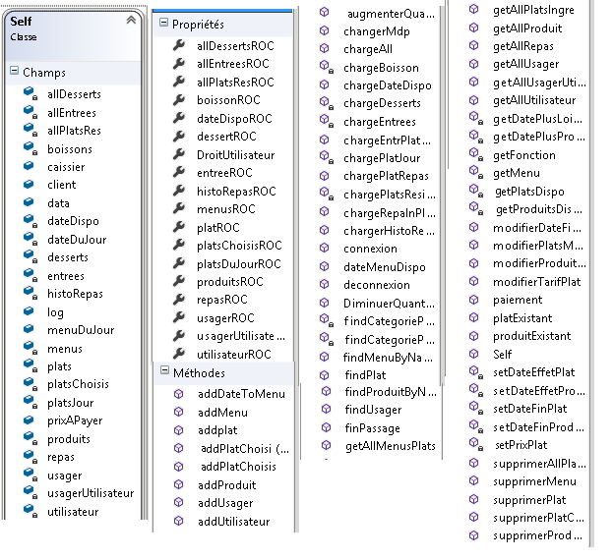
La classe Self
Notes:
<numéro>

Slide 21
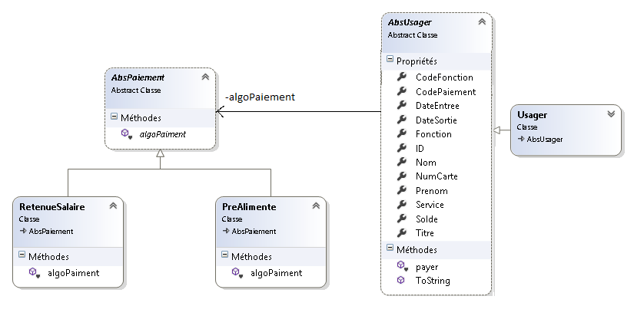
La partie Usager
Notes:
<numéro>

Slide 22
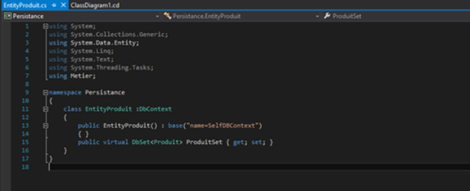
Persistance
Framework Entity
Base de données locale
Notes:
<numéro>

Slide 23
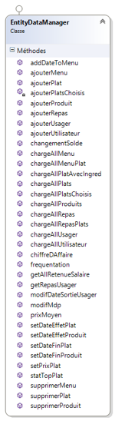
Entity Data Manager
Implémente IDataManager
Gère et centralise l'accès aux données
Notes:
<numéro>

Slide 24
Statistiques
Chiffre d'affaire
Fréquentation
Prix moyen
Plat préféré
Notes:
<numéro>

Slide 25
Stub Data Manager
Persistance en brut
Pas de sauvegarde des changements
Idéal pour les tests
Notes:
<numéro>

Slide 26
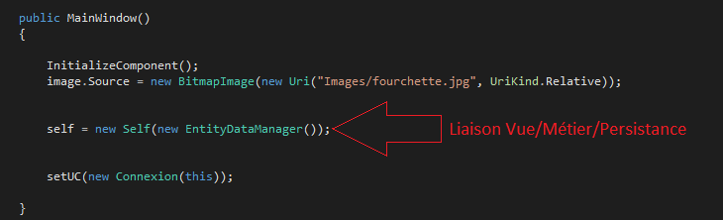
Liaison Vue/Métier/Persistance

Slide 27
Lecteur de carte
Lecteur/graveur «ACR38 CCID SDK»
Logiciel d‘installation
Exemple d‘utilisation dans différents langages.

Slide 28
Etat final
Implémentation d'un lecteur de cartes
Enregistrement d'un repas
Imprimer un ticket
Gestion des moyens de paiement
Gestion des Produits/Plats/Menus/Utilisateurs
Statistiques moins développés
Notes:
<numéro>

Slide 29
Problèmes rencontrés
Groupe passant de 5 à 4.
Prise en main du Framework Entity.
Lecteur de carte
Notes:
<numéro>

Slide 30
Améliorations et extensions possibles
Notes:
<numéro>

Slide 31
Les Améliorations
La partie plat/produit
La partie Usager/Utilisateur
Notes:
<numéro>

Slide 32
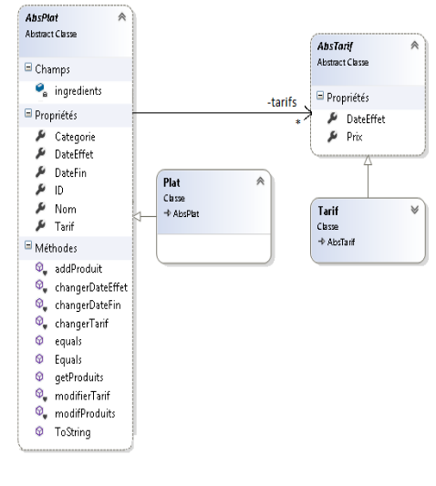
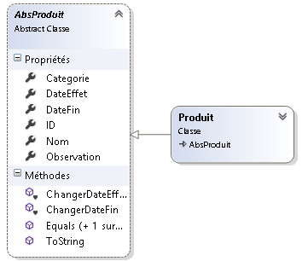
La partie plat/produit
Notes:
<numéro>

Slide 33
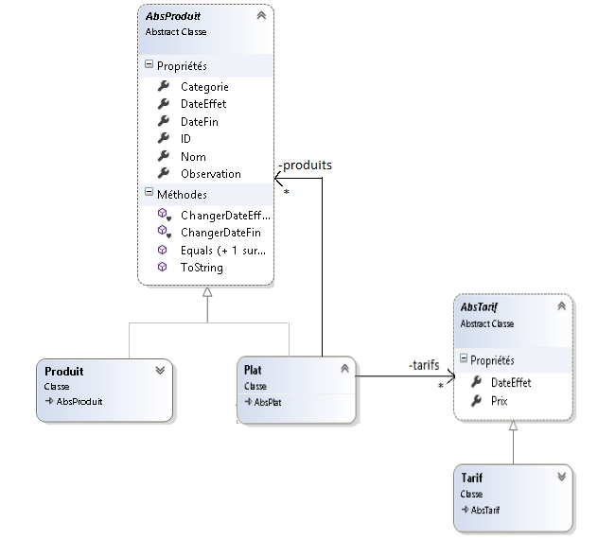
Notes:
<numéro>

Slide 34
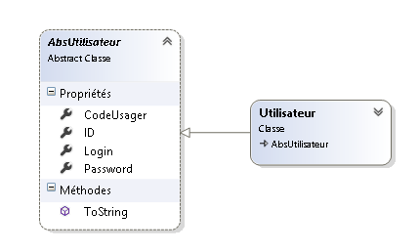
La partie Usager/Utilisateur
Notes:
<numéro>

Slide 35
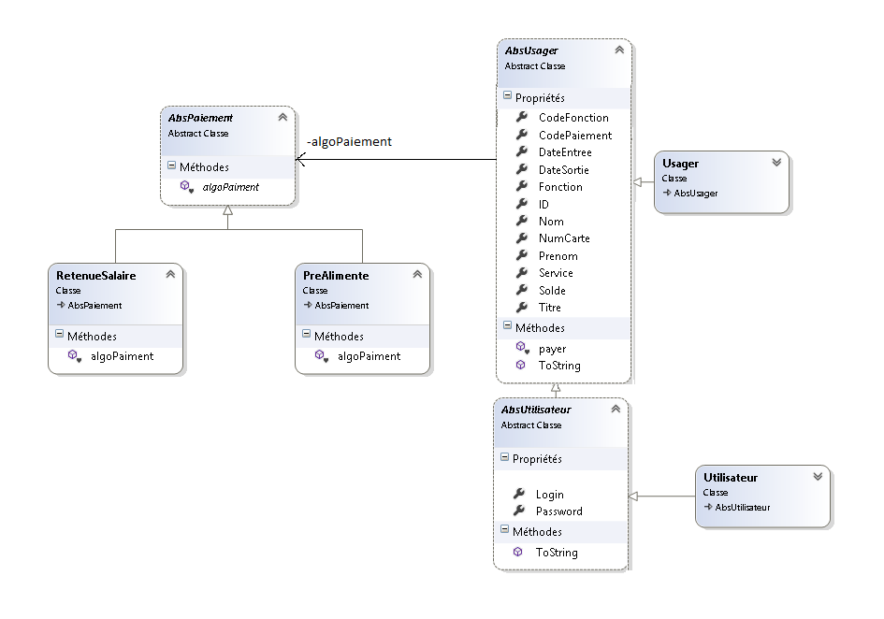
Notes:
<numéro>

Slide 36
Les Extensions
Application de gestion de stock
Application de gestion de solde/ de gestion des usagers
Notes:
<numéro>

Slide 37
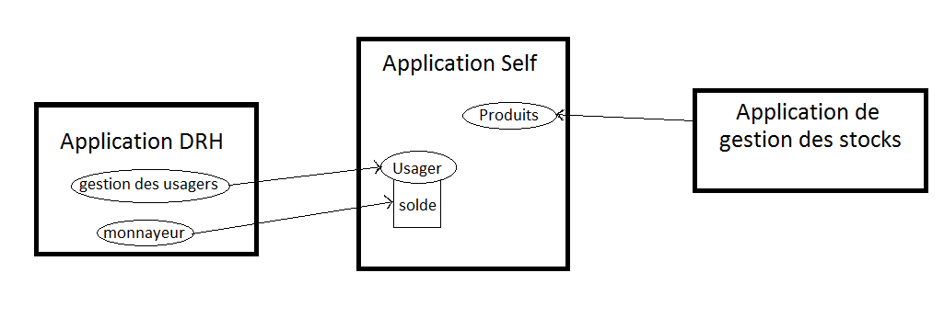
Notes:
<numéro>

Slide 38
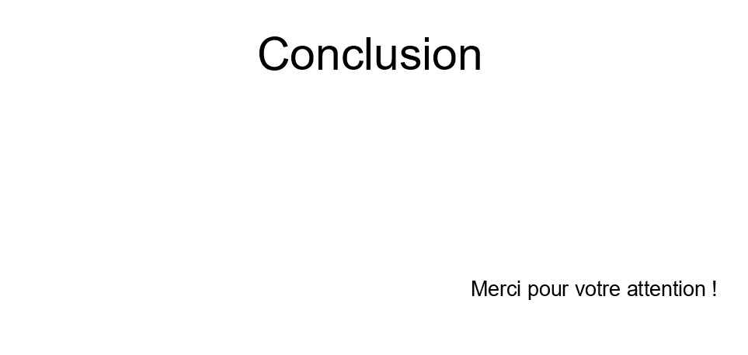
Notes:
<numéro>

